Slide 1

Examen blanc
Site de rencontre :
UML MCD MLD

Slide 2
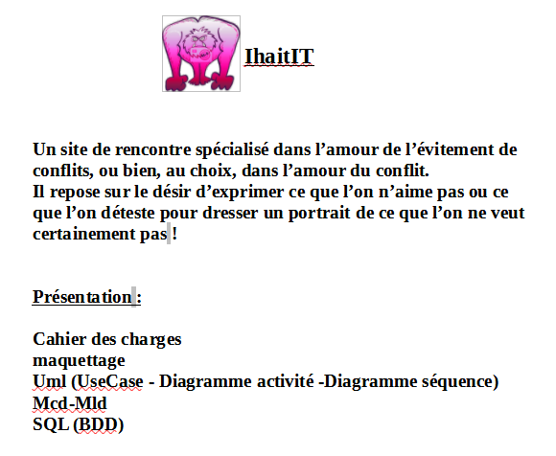
Présentation du projet

Slide 3
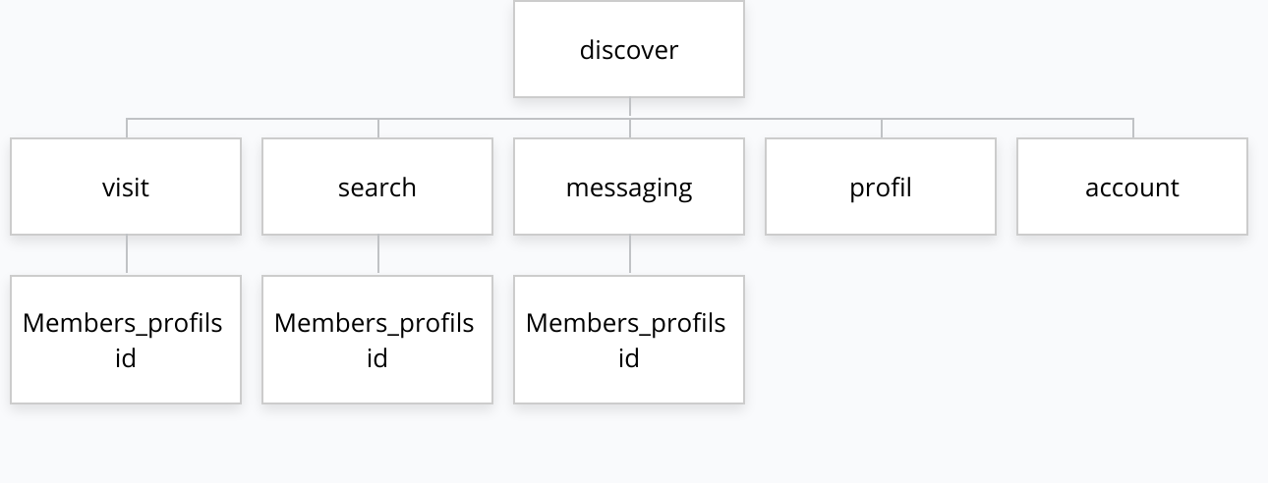
Arborescence

Slide 4
Contraintes techniques
Navigateurs compatibles: Chrome, Firefox, Ede, Opéra
Intégrations à des systèmes tiers à prévoir : réseaux sociaux, comptabilité, e mailing, marketing automation, web analyse.
Temps du projet : Le projet devra disposer de parties fonctionnelles avant la fin de la formation du maître d’œuvre et d’ouvrage.
Intégration technologiques : Utilisation probable de technologies non-apprises par le cadre de formation. (Framework, EPI etc.)
Ressources : Une seule personne sera assignée à l’élaboration d’un projet de plus grande envergure que le temps impartis. Il sera nécessaire de sélectionner les modules les plus prioritaires et rendre le site internet évolutif à long terme.
Avant-projet : Nécessité de construire un avant-projet solide au vue des contraintes de ressources et de temps.
Design : Le maître d’œuvre et d’ouvrage, ne disposant d’aucunes expertises en matière de dessins, le logo devra être un investissement, ou être le fruit de la composition de produits existants et libres de droit.
Serveur dédier, coût supplémentaires : financement pour un serveur et technologies payantes sans concurrence.
Contraintes juridiques : Nom de domaine, RGPD, recherches avancées etc.
Contraintes marketing et concurrentielle
Les points à prévoir : Imprévus, référencement, techno, juridique etc...
Accessibilité : WCAG 2.0 (Choisir car très vaste), Mémorisation sessions etc...
Ergonomie : Une hiérarchie visuelle des éléments, Un accès en 3 clics, instinctif et réactif
Solidité du site
Cahier
des
charges

Slide 5
Éléments clefs :
Technologies :
Html, css : Langages balise et de style, indispensables à la conception d’un site web
JavaScript : Utilisation pour les animations indisponibles ou plus réactives que css
PHP : langage de back-end pertinent pour son utilisation avec OVH et MySQL.
Framework: React ou Vue / synfony / : Selon planning de formation et pertinence en cours de projet.
Je pense choisir Vue plutôt qu’Angular pour la conception du site. Moins hermétique, très souple et plus pertinent pour un étudiant
Utilisateurs :
Maître d’ouvrage: Administration Accès total : Ajout, Affichage, suppression, modification (CRUD) de modules, MAJ application, Maintenance, droits administrateurs, suppression informations client (Ajout interdit),
Maître d’œuvre: Administration Accès partiel : Gestion et édition (CRUD) des informations du site
Clients homme/ femmes: Usage et gestion des informations personnelles (CRUD): Gestion du profile (ajout et suppression d’informations), contact, suppression du compte, gestion des paramètres, gestion du compte, invitation, aucunes interaction possibles avec les autres clients de même sexe.

Slide 6
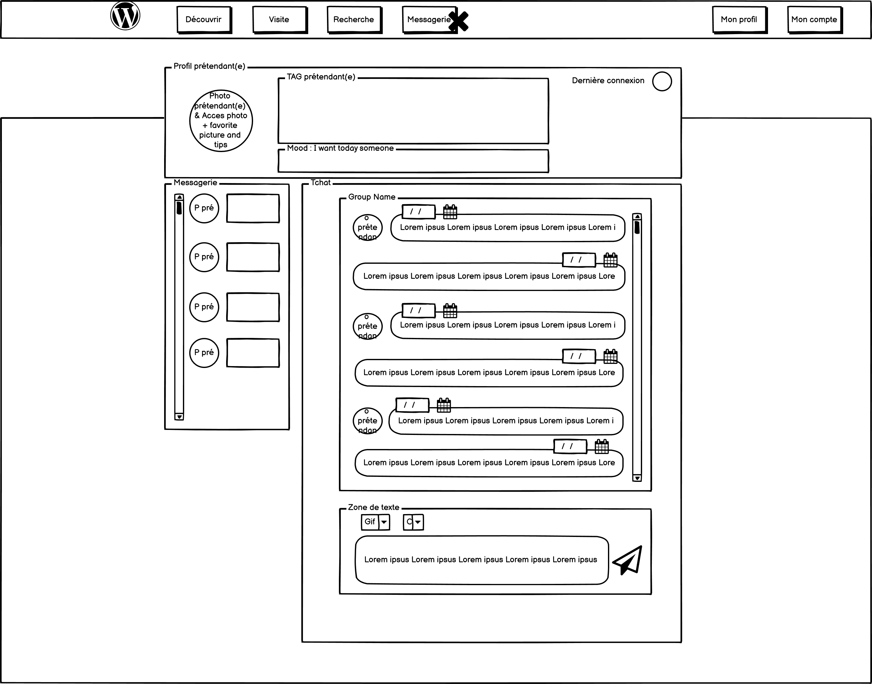
MAQUETTE :
Page messagerie

Slide 7
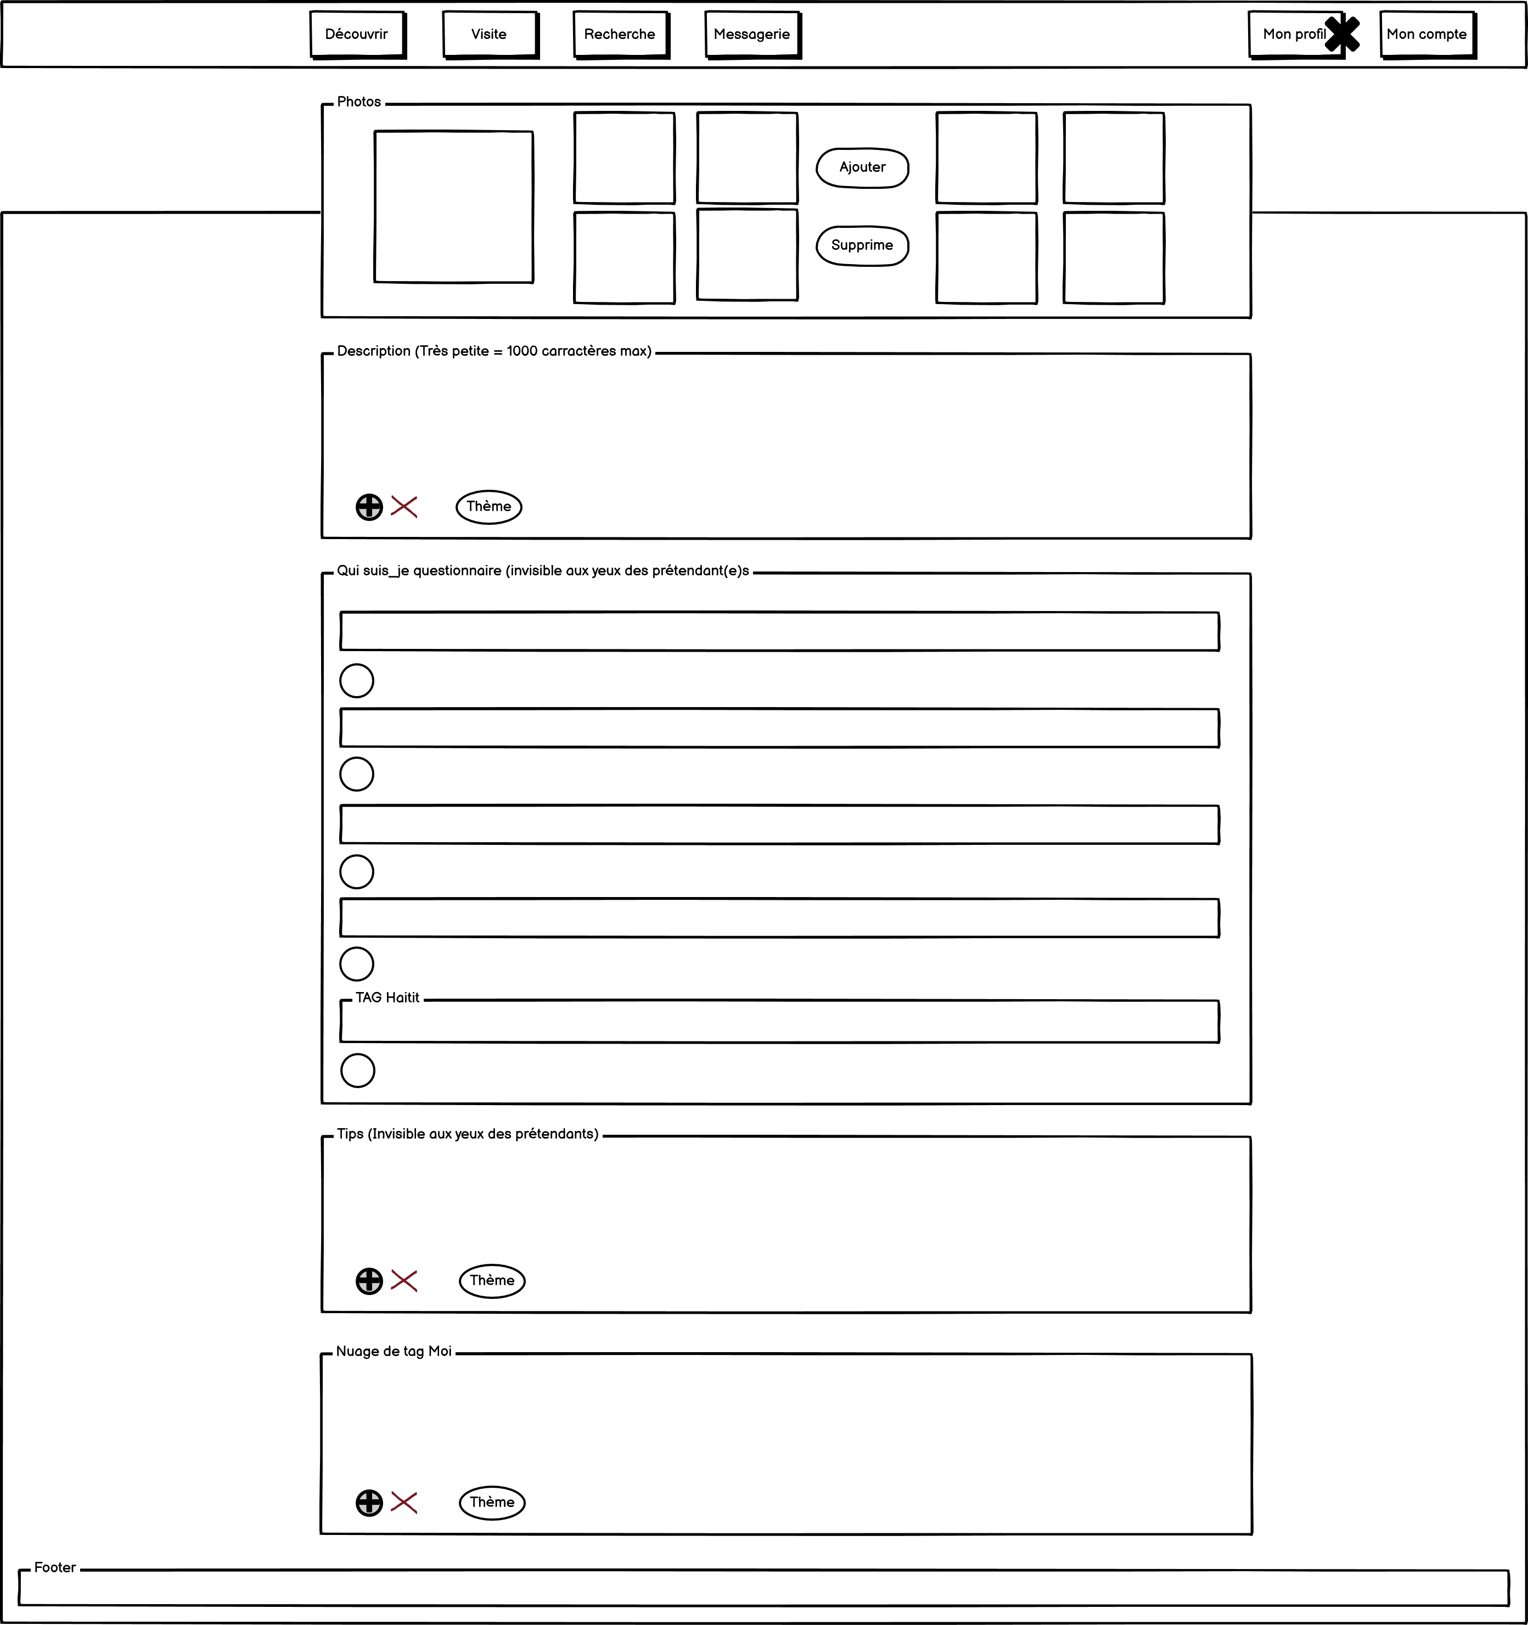
MAQUETTE
: Page du profil

Slide 8
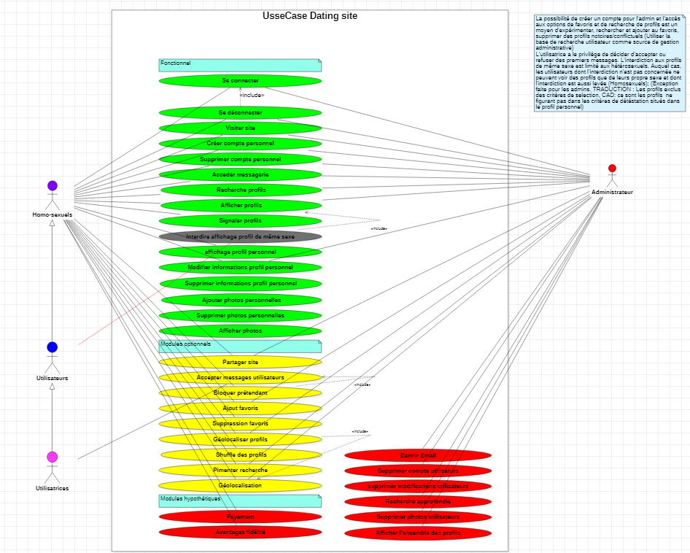
UML Use
Case

Slide 9
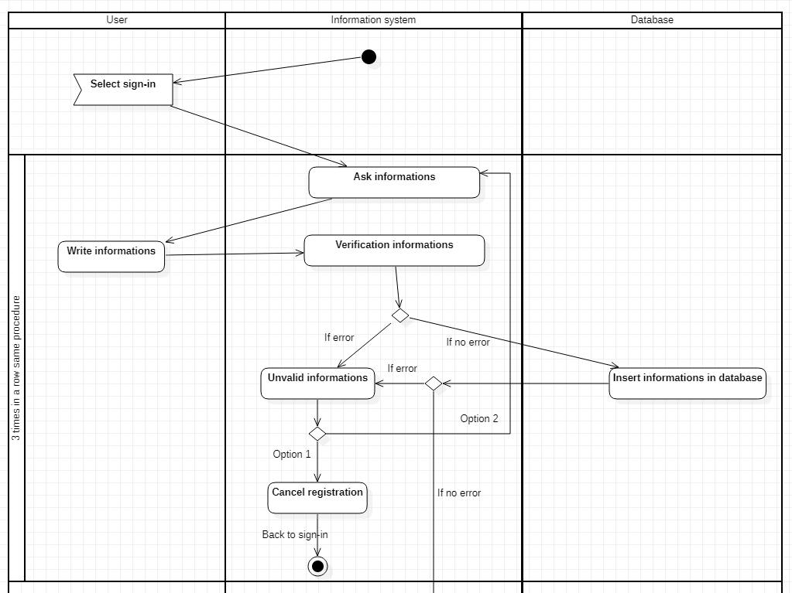
UML activité part 2

Slide 10
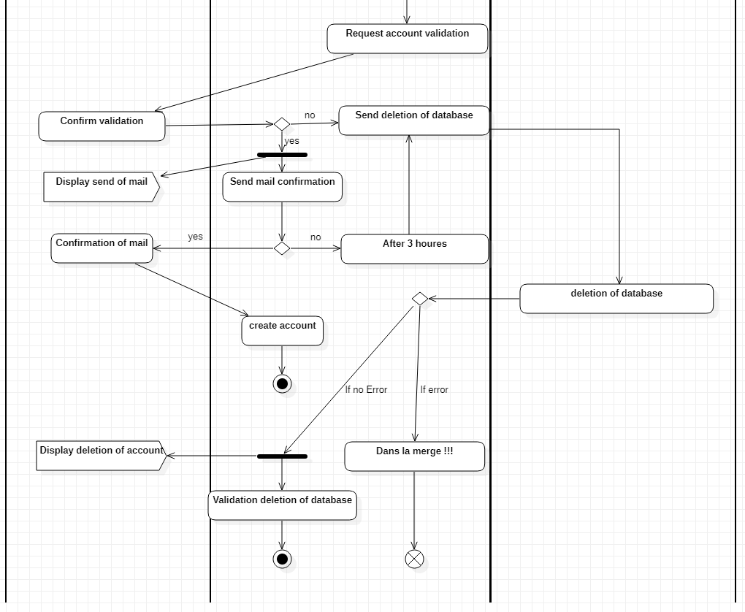
UML activité part 2

Slide 11
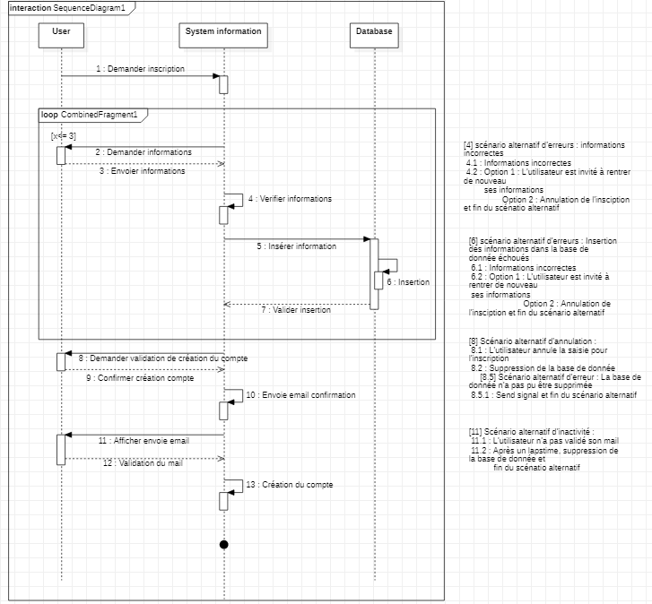
UML
Sequence
A corriger

Slide 12
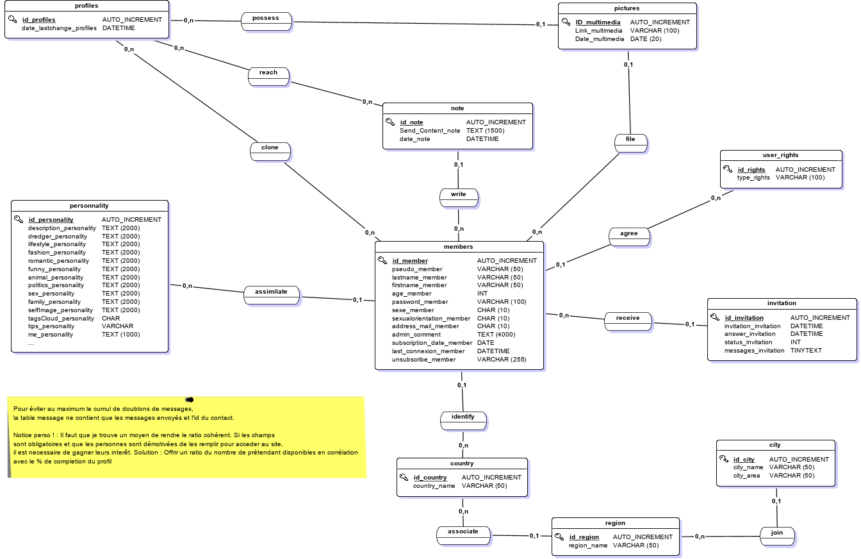
MCD
Vue ensemble

Slide 13
MCD
Vue ensemble

Slide 14
MLD

Slide 15
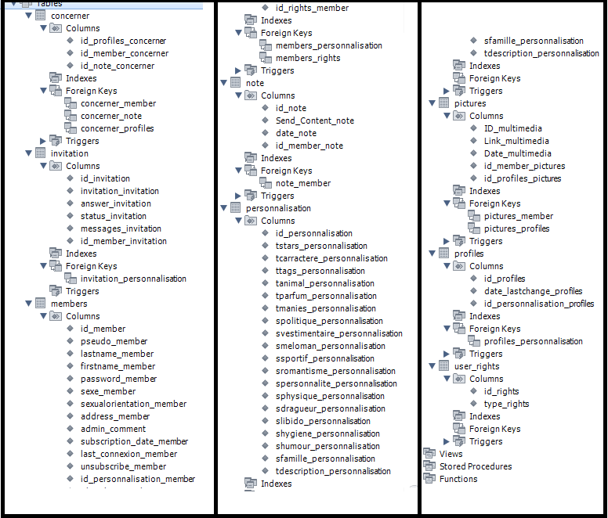
SQL

Slide 16
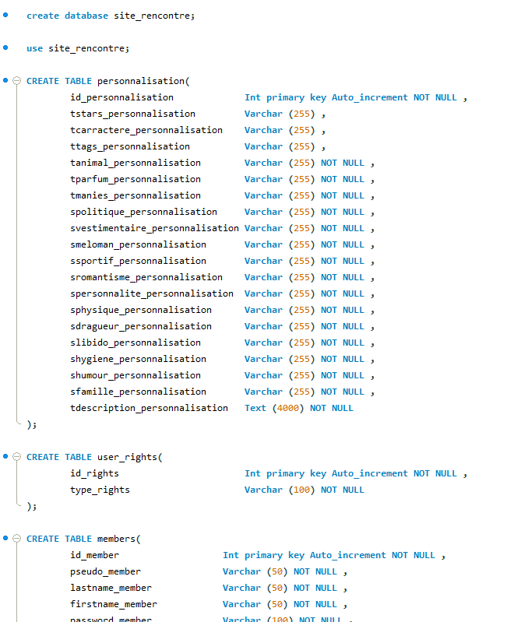
SQL

Slide 17
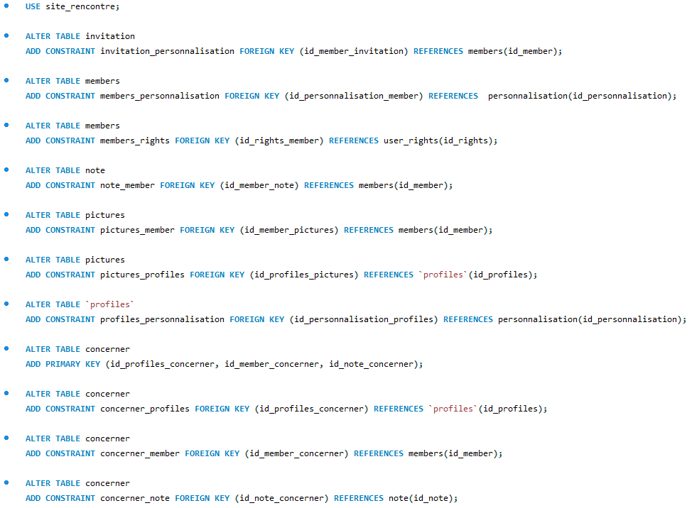
SQL

